Slide 1
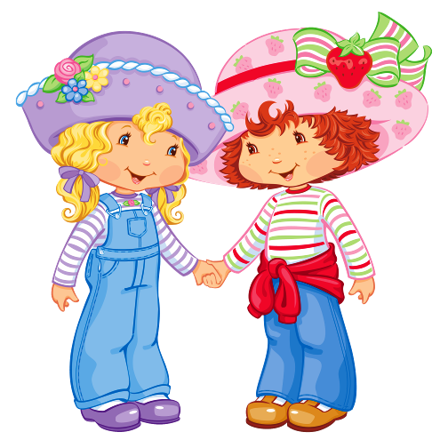
СКОРОГОВОРКИ

Slide 2
Что такое скороговорка?
Это специально подобранная фраза с трудно выговариваемым подбором звуков, быстро произносимая шуточная поговорка или прибаутка. Скороговорки иногда еще называют «потешками» или «чистоговорками».

Slide 3
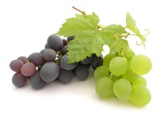
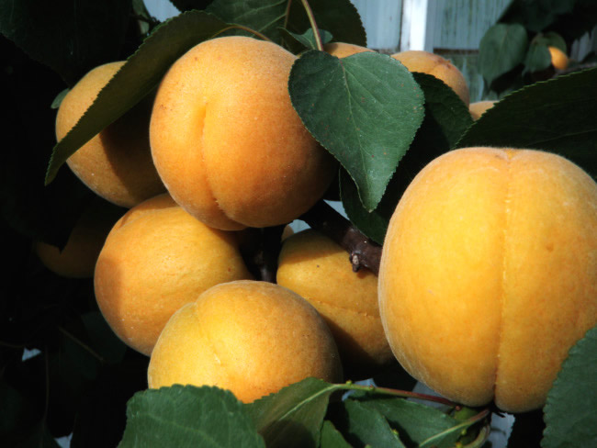
Ах, абрикоса аромат!
Бесшумно бабочки болтают.
Ветвистый вьется виноград!
Грустит гвоздика голубая.

Slide 4
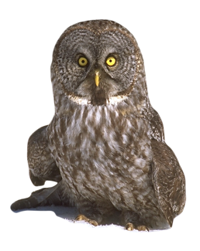
Смешные совы сеют сон.
Темнеют тучи, тропы, травы.
Улыбкой утра упоен
Фламинговый фокстрот фиалок!

Slide 5
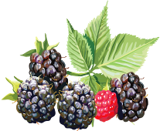
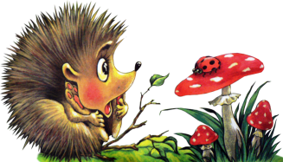

Дубравы древней дремлет дух.
Едят ежата ежевику.
Жужжит жеманно желтый жук.
Здесь загорает земляника.

Slide 6
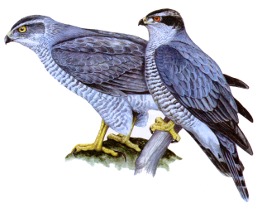
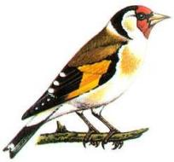
Щебечут щуплые щеглы.
Эх, эдельвейса эпилоги!..
Юрок-юнец юлой юлит.
Явился ястреб ясноокий.

Slide 7
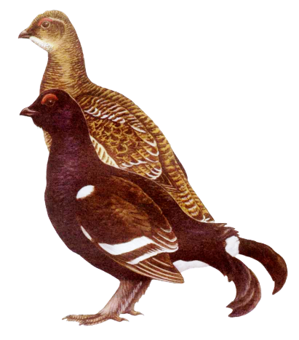
Дробью по перепелам да по тетеревам.

Slide 8
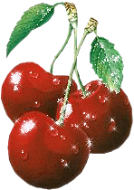
Художник- хвоя холодит.
Циклон целует цикламены.
Черешня чарами чудит.
Шафрану шепчет шелк шалфея.

Slide 9
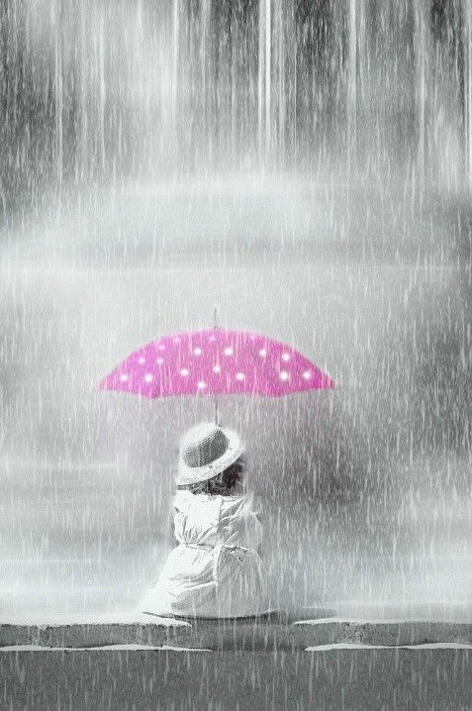
У нас во дворе-подворье погода размокропогодилась.

Slide 10
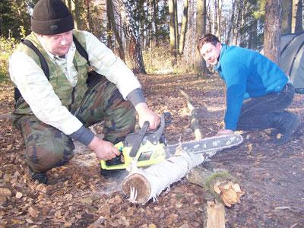
Два дровосека, два дроворуба говорили про Ларьку, про Варьку, про Ларину жену.

Slide 11
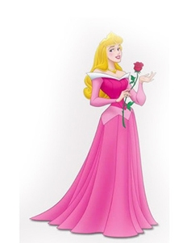
Клара-краля кралась к Ларе.

Slide 12
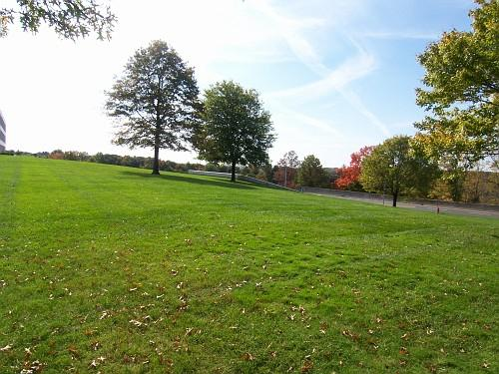
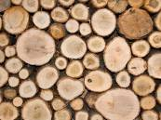
На дворе трава, на траве дрова, не руби дрова на траве двора.

Slide 13

Рапортовал, да не дорапортовал, дорапортовывал, да зарапортовался.

Slide 14
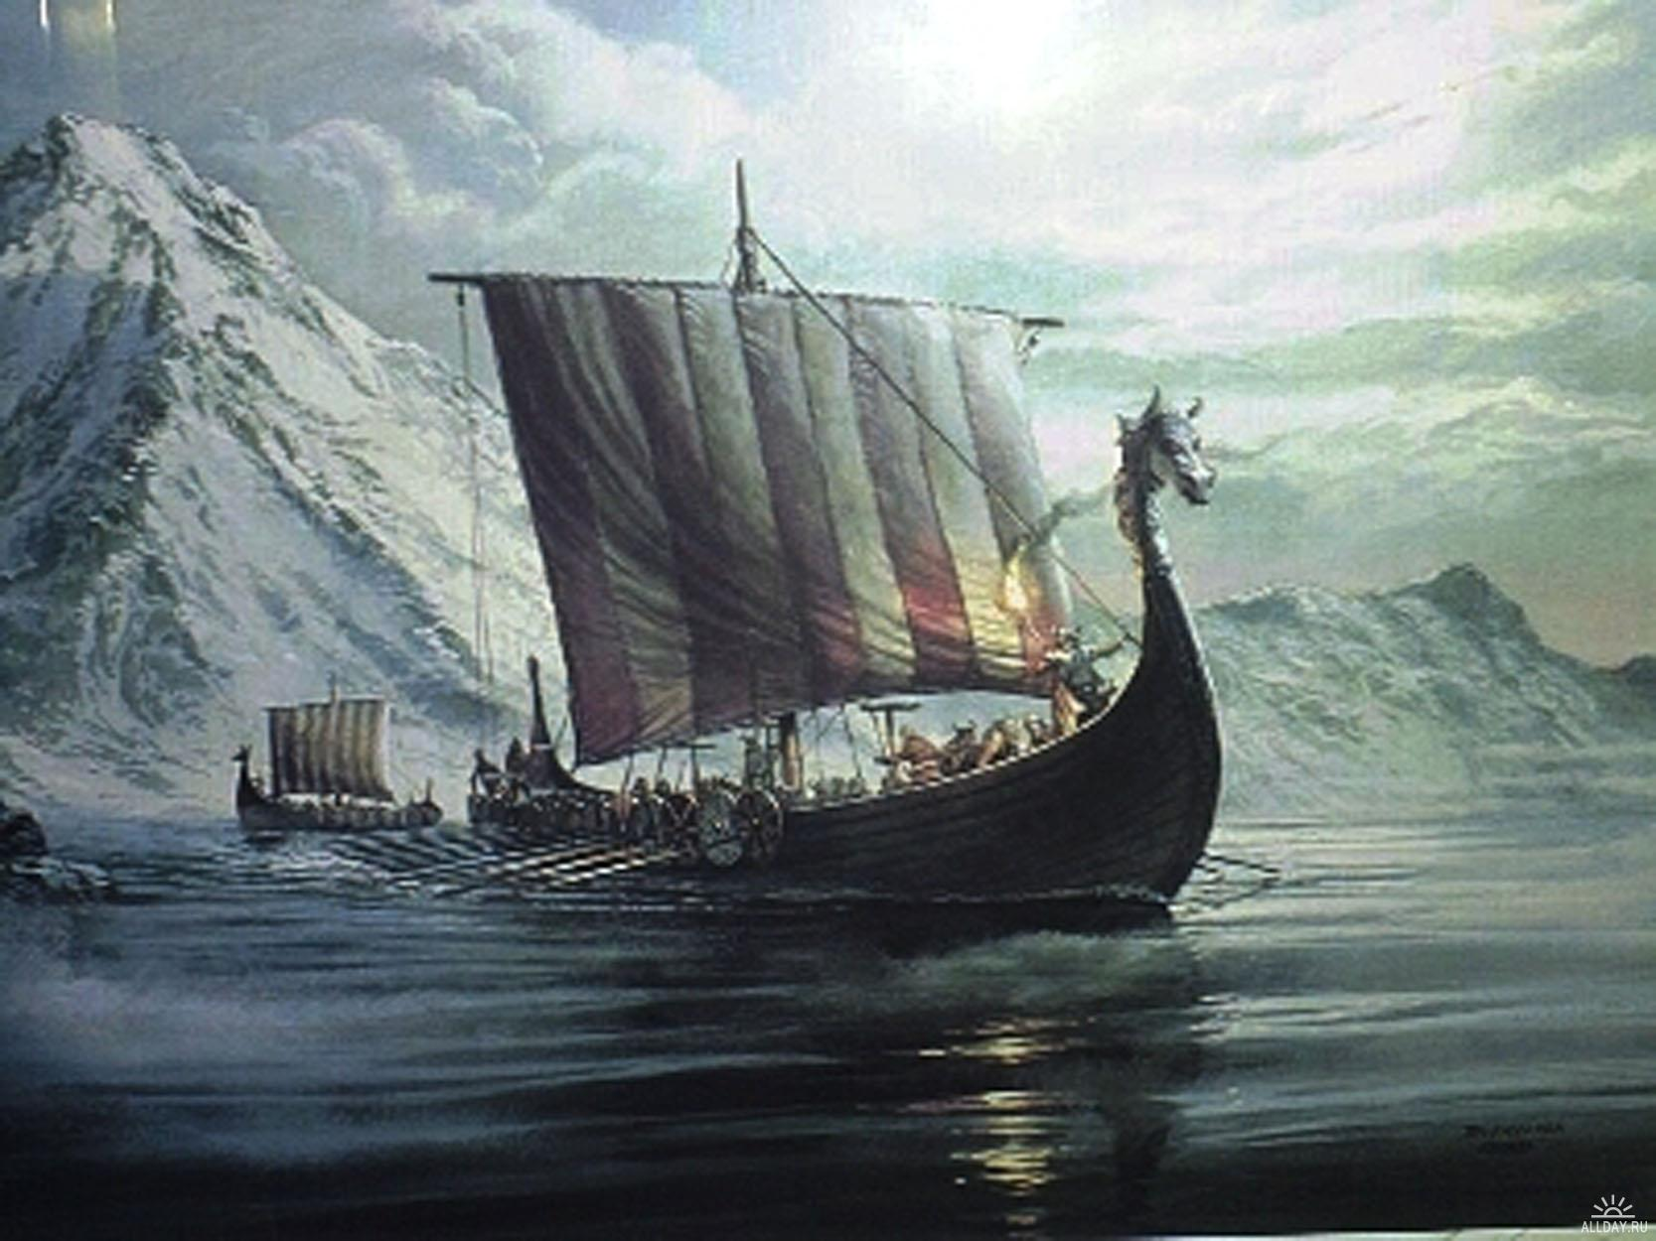
Тридцать три корабля лавировали, лавировали, да не вылавировали.

Slide 15
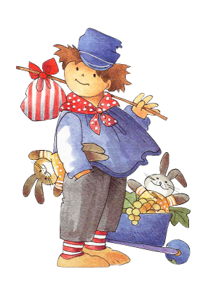
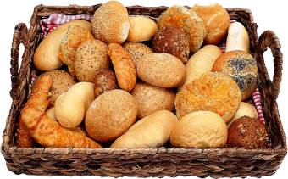
Съел молодец тридцать три пирога с пирогом, да все с творогом.

Slide 16
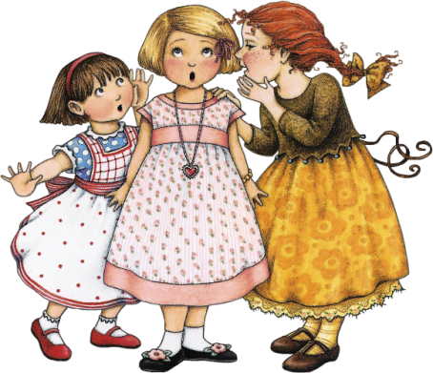
Была у Фрола, Фролу на Лавра наврала, пойду к Лавру, Лавру на Фрола навру.

Slide 17
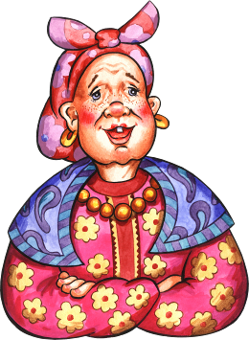
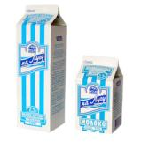
Маланья-болтунья молоко болтала, выбалтывала, не выболтала.

Slide 18

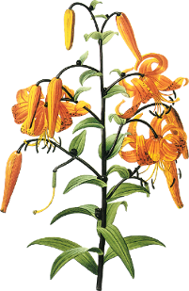

Полили ли лилию? Видели ли Лидию? Полили лилию. Видели Лидию.

Slide 19


Мы ели, ели ершей у ели. Их еле-еле у ели доели.

Slide 20
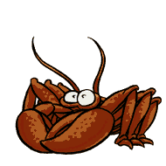

Во мраке раки шумят в драке.

Slide 21

На горе Арарат рвала Варвара виноград.

Slide 22
Всех скороговорок не перескороговоришь, не перевыскороговоришь.

